Slide 1

Лекция 6. Нарушения процессов памяти

Slide 2
ВОПРОСЫ:
Нарушения памяти.
Причины нарушения памяти.
Симптомы нарушения памяти.
Нарушения памяти при шизофрении.
Нарушение памяти у детей.
Связь нарушений памяти с общими изменениями личности больного.
Лечение нарушения памяти.

Slide 3
Нарушение памяти
Нарушение памяти – это патологическое состояние, связанное с невозможностью полноценно сохранять, накапливать и использовать информацию, полученную в процессе восприятия окружающего мира.
Нарушение памяти (эпизодическое или постоянное) – одно из самых распространенных расстройств, знакомое практически каждому человеку и способное существенно ухудшить качество жизни.
По статистике, регулярными нарушениями памяти (в разной степени выраженности) страдают около четверти всего населения Земли.

Slide 4

Причины нарушения памяти
Нарушения памяти могут быть связанны с множеством разнообразных факторов.
Самой распространенной причиной такого состояния бывает астенический синдром, связанный с общим психоэмоциональным перенапряжением, тревожным и депрессивным состоянием.
Расстройства памяти также могут иметь и более серьезное происхождение: органические поражения головного мозга и психические заболевания.

Slide 5
Основные причины нарушения памяти:
общие астенические состояния, как следствие стрессов и переутомления, соматических заболеваний и сезонного гиповитаминоза;
алкоголизм: нарушение памяти вследствие не только поражений в структурах головного мозга, но и общих нарушений, связанных с токсическим действием алкоголя на печень и сопутствующим гиповитаминозом;
острые и хронические нарушения кровообращения головного мозга: атеросклероз мозговых сосудов, инсульт, спазм сосудов головного мозга , возрастные нарушения;
черепно-мозговые травмы;
опухоли головного мозга;
болезнь Альцгеймера;
психические заболевания;
врожденная умственная отсталость, как связанная с генетическими нарушениями (например, синдром Дауна), так и по причине патологических состояний во время беременности и родов.

Slide 6
Симптомы нарушения памяти
Симптомы нарушения памяти могут развиваться как внезапно, так и носить медленно прогрессирующий характер.
Нарушения памяти могут иметь количественный характер.
Тогда наблюдается следующая симптоматика:
Амнезия: полное отсутствие воспоминаний на события, произошедшие в определенный период времени.

Slide 7
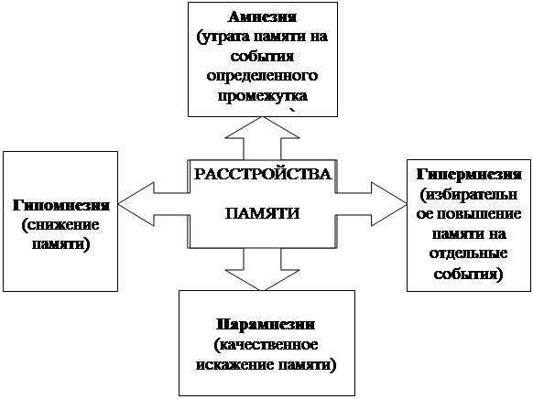

Slide 8
Нарушения памяти при шизофрении
У больных шизофренией наблюдается не только нарушение памяти, но и общее расстройство интеллектуальных процессов – так называемое шизофреническое слабоумие.
Ключевой его особенность является функциональный характер и отсутствие каких-либо органических поражений мозга.
У этих больных страдает не интеллект, а умение им пользоваться. Также, слабоумие при шизофрении носит транзиторный характер и при успешной коррекции обострения заболевания может полностью регрессировать.
В целом память у больных шизофренией достаточно долго сохраняется практически в неизменном виде.
Однако существенно страдает кратковременная память и восприятие текущей информации.
Такое состояние обусловлено нарушением концентрации внимания и снижением мотивационной составляющей памяти.
У больных шизофренией страдает процесс обобщения полученной информации и ассоциативная память.
Это вызвано возникновением множества случайных и неконкретных ассоциаций, отображающих слишком общие черты понятий и образов.
Характерным для шизофренического расстройства памяти является то, что имеет место своеобразная "двойная память": на фоне грубого разрушения одних воспоминаний, другие аспекты памяти сохранены в неизмененном виде.

Slide 9

Спасибо за внимание!

